Slide 1
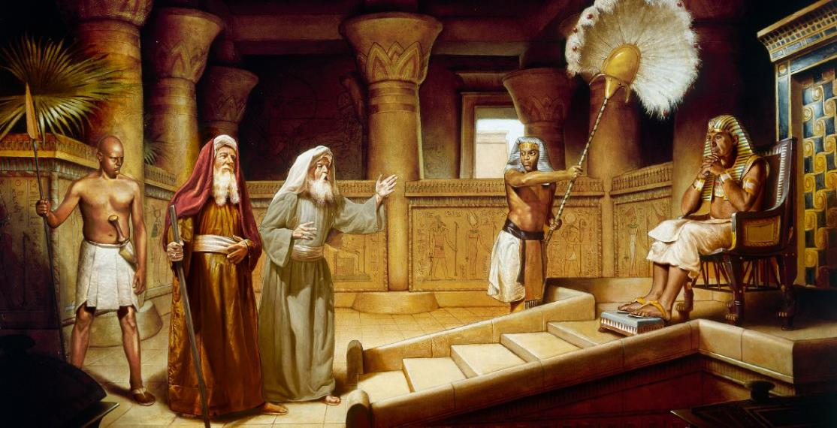
FANOMBOHANA MANANO SAROTRA
Lesona 3 hatao ny 19 Jolay, 2025

Slide 2
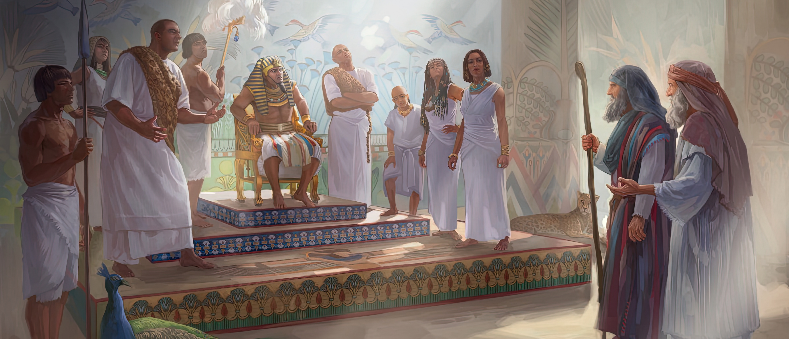
“Ary rehefa afaka izany, Mosesy sy Arona dia nankao amin'i Farao ka niteny taminy hoe: ‘Izao no lazain'i Jehovah, Andriamanitry ny Isiraely: ‘Alefaso ny oloko mba hanao andro firavoravoana ho Ahy any an-efitra.’ Fa hoy Farao: ‘Iza moa Jehovah, no hekeko teny handefasako ny Isiraely? tsy fantatro izay Jehovah, ka tsy halefako ny Isiraely’ ” Eksodosy 5:1, 2

Slide 3

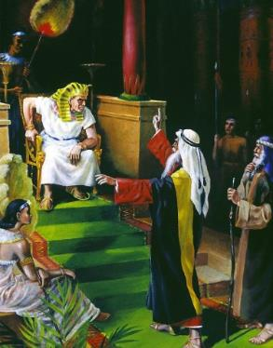
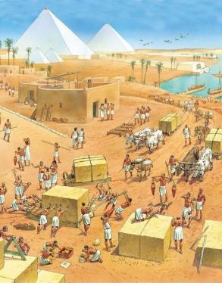
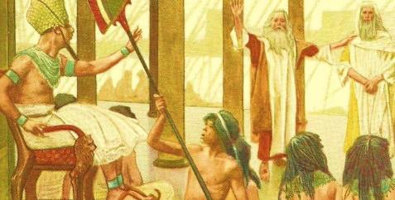




Toy izay efa napoizin’i Mosesy, dia tsy ho mora amin’i Farao ny hamela ny Isiraely hiala an'i Egypta.
Ary tsy hande ho azy koa ny hamela olona maro be azo ampiasaina maimaipoana toy izao handeha malalaka, olona izay manao ny asa tsy tian’ny Egyptiana hatao.
Noho izany, ny fanantenan’ny vahoaka dia tamin’ny fahagagana izay hanery an’i Farao hanaiky ny fangatahany.
Natao ny fangatahana: nolavina izany; nisy valifaty; tsy nisy fahagagana nataon'i Mosesy; … fahadisoam-panantenana.
Ny fangatahana: “Alefaso ny oloko.”
  Ny navalin’i Farao (Eksodosy 5:1-2)
  Ny navalin’ny olona (Eksodosy 5:3-21)
  Ny navalin’Andriamanitra (Eksodosy 5:22-6:8)
  Ny navalin’i Mosesy (Eksodosy 6:9-13)
Ny andraikitr'i Mosesy sy i Arona (Eksodosy 6:28-7:7)

Slide 4

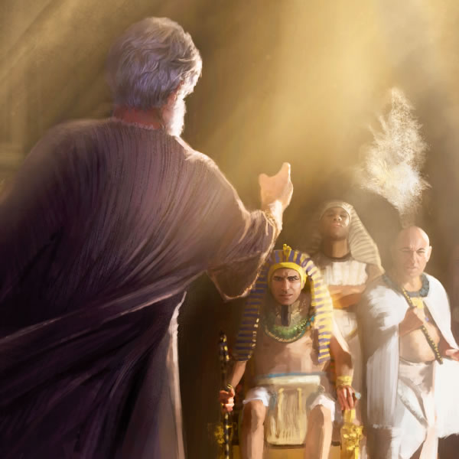
NY FANGATAHANA: “ALEFASO NY OLOKO”

Slide 5


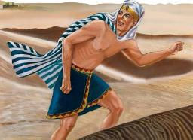
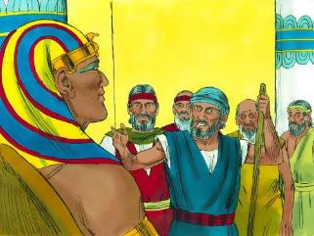
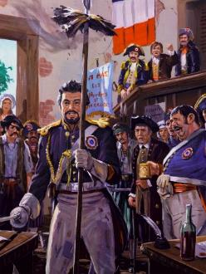
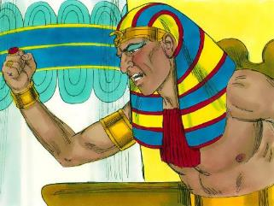
NY NAVALIN’I FARAO
“Fa hoy Farao: ‘Iza moa Jehovah, no hekeko teny handefasako ny Isiraely? tsy fantatro izay Jehovah, ka tsy halefako ny Isiraely.” (Eksodosy 5:2)
Mbola zaza i Thutmose III rehefa napetraka teo amin'ny seza fiandrianana teo ambany fitondran'i Hatshepsut mba hanakanana an'i Mosesy tsy hasandratra ho Farao. Tamin'i Thutmose zatovo no nandosiran'i Mosesy niala an’i Egypta.
Efapolo taona tatỳ aoriana, tafaverina tao an-dapa i Mosesy. Tonga hitaky ny zony ho eo amin'ny seza fiandrianana ve izy? Tsia velively. Tsotra ny fangatahana: “Alefaso ny oloko” (Eks. 5:1).
Fihantsiana no navalin’i Thutmose, tsy amin’i Mosesy, fa amin’Andriamanitra mihitsy. Raha tsorina dia nihantsy ny fisian’Andriamanitra izy (Eks. 5:2).
Io toe-tsainy io no ampiasaina ao amin’ny Apokalypsy hanehoana ara-tandindona ny firenena Frantsay nandritra ny revolisiona tamin’ny taonjato faha-18 (Apok. 11:8). Toa an’i Farao, dia nanambara ny fanafoanana ny fivavahana sy ny maha firenena tsy mino an’Andriamanitra azy ny Repoblika Frantsay.

Slide 6


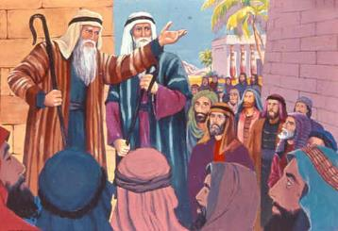
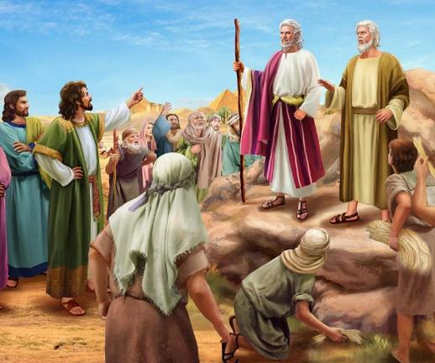
NY NAVALIN’NY OLONA
“dia hoy izy tamin'izy roa lahy: ‘Jehovah anie hijery sy hitsara anareo, satria efa nataonareo mangidy hoditra eo anatrehan'i Farao sy eo anatrehan'ny mpanompony izahay, ka nasianareo sabatra eo an-tànany hamonoany anay.’” (Eksodosy 5:21)
Rehefa nanao ireo famantarana izay nomen’Andriamanitra azy teo anatrehan’ny olona i Mosesy, dia nino sy niankohoka teo anatrehany izy (Eks. 4:29-31). Azontsika an-tsaina ny fiandrasany fatratra izay ho avalin’i Farao ny fangatahany.
Tsy nampoizina anefa ny valiny. Tsy nandà fotsiny i Farao, fa nanery azy ireo hiasa nefa tsy nanome ny fitaovana ilaina, sady nitaky vokatra toy ny teo aloha ihany koa (Eks. 5:6-8). Inona no antony nanomezana baiko tsy ara-drariny toy izany?
Araka izay nolazain'i Thutmose, fa “[shabbat] hampitsahatra azy amin’ny fanompoany” i Mosesy sy Arona (Eks. 5:5). Koa raha manam-potoana hiresahana momba ny fivavahana sy ny fahafahana izy ireo, dia manam-potoana koa hitadiavana mololo (Eks. 5:9, 17).
Rehefa nampahoriana izy ireo, dia nitaraina tamin’i Farao ny mpifehy, nefa tsy noraharahiana. Koa dia nanohitra an’i Mosesy sy Arona izy ireo, ary niampanga azy ireo ho nanaratsy ny toe-javatra (Eks. 5:20-21).

Slide 7


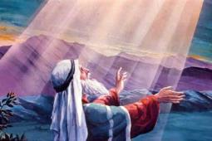
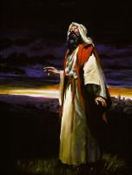
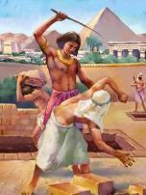
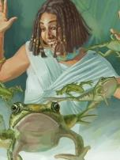
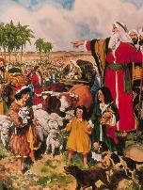
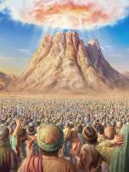
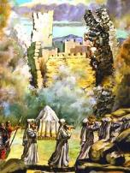
NY NAVALIN’ANDRIAMANITRA
“Ary hoy Jehovah tamin'i Mosesy: ‘Ankehitriny ho hitanao izay hataoko amin'i Farao; fa ny tanako mahery no handefasany azy, ary ny tanako mahery no handroahany azy amin'ny taniny.’” (Eksodosy 6:1)
Tezitra tamin’i Mosesy i Farao. Tezitra tamin’i Mosesy ny olona. Mosesy... tsy tezitra, fa raiki-tahotra, ka nitodika tamin'Andriamanitra nitondra ny fisalasalany hoe: “nahoana no nahatonga loza tamin'ity firenena ity Hianao? nahoana re no naniraka ahy Hianao?” (Eks. 5:22).
Andeha hodinihintsika izay navalin’Andriamanitra (Eks. 6:1-8):
Izay efa nataoko
Niseho tamin’ny mpaminany Aho
Izay hataoko
Hanafaka azy amin'ny fampahoriana Aho
Hanafaka azy amin'ny fanandevozana Aho
Nanorina ny fanekeko taminy Aho
Nampanantena ny tany Kanana ho azy Aho
Efa nandre ny fitarainan’ny olona Aho
Tsaroako ny fanekeko
Haneho ny heriko Aho
Halaiko ho oloko izy
Ho Andriamaniny Aho
Homeko azy ny tany Kanana

Slide 8


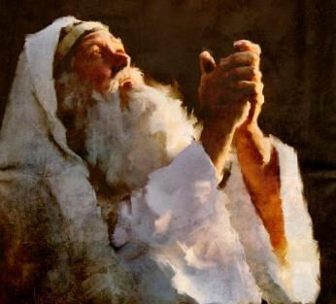

NY NAVALIN’I MOSESY
“Ary Mosesy niteny teo anatrehan'i Jehovah ka nanao hoe: Indro, ny Zanak'Isiraely aza tsy nihaino ahy, ka ahoana no hihainoan'i Farao ahy, fa izaho tsy voafora molotra?” (Eksodosy 6:12)
Niteny tamin’ny vahoaka indray i Mosesy rehefa nahazo teny mampahery avy tamin’Andriamanitra, nefa tsy nihaino azy ireo (Eks. 6:9). Taty aoriana dia nasain’Andriamanitra niresaka tamin’i Farao indray izy hangataka ny fanafahana ny Isiraely (Eks. 6:10-11).
Nandà Mosesy, ka nanao fialan-tsiny indray hoe: Raha ny oloko aza tsy mihaino ahy, ahoana no hihanoan'i Farao ahy, fa izaho tsy voafora molotra? (Eks 6:12).
Kivy sy ketraka i Mosesy ary diso fanantenana. Fa toy ireo hafa lehibe toa an’i Asafa sy Joba, dia tsy latsaka tao anatin'ny famoizam-po tsy akory izy. Lehibe kokoa noho ny fihetseham-pony ankehitriny ny fitokisany an’Andriamanitra.
Rehefa tojo fahakiviana isika, dia aoka handray ny tenin’i Asafa ho antsika: “Nefa izaho dia eo Aminao ihany mandrakariva, mihazona ny tanako ankavanana Hianao. Ny saina omenao no hitondranao ahy, ary rehefa afaka izany, dia horaisinao ho amin'ny voninahitra aho. Iza no ho ahy any an-danitra? Ary tsy misy ety ambonin'ny tany iriko tahaka Anao. Na dia levona aza ny nofoko sy ny foko, dia mbola vatolampin'ny foko sy anjarako mandrakizay Andriamanitra” (Sal. 73:23-26).

Slide 9

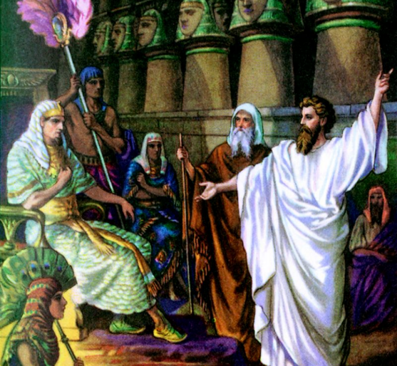
NY ANDRAIKITR'I MOSESY SY I ARONA

Slide 10

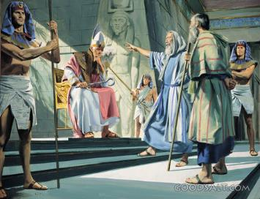
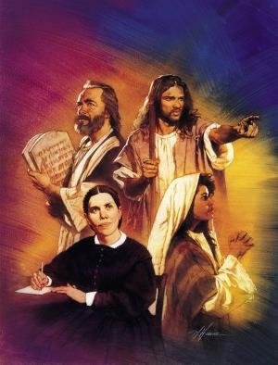
“Ary hoy Jehovah tamin'i Mosesy: ‘Indro, efa nataoko andriamanitra ho an'i Farao ianao; ary Arona rahalahinao kosa ho mpaminaninao.’” (Eksodosy 7:1)
Toa ilay hoe “tsy mahay miteny aho” no fialan-tsiny fanaon’i Mosesy. Nampahatezitra an’Andriamanitra mihitsy aza izy tamin’izany fialan-tsiny izany! Saingy manana vahaolana amin’ny zava-drehetra Andriamanitra: i Arona, ilay rahalahiny be resaka, no ho “vava” ho an’i Mosesy. Miteny amin’ny rahalahiny i Mosesy, ary izy kosa miteny amin’ny hafa (Eks. 4:10-16).
Taorian’ny tsy fahombiazana voalohany tany Egypta, dia tsy maintsy nampahatsiahivin'Andriamanitra an’i Mosesy indray ny anjara asan’i Arona amin’ny naha-mpanampy sy mpitondra teniny azy (Eks. 7:1-2).
Tamin’io fotoana io, dia nanao fampitahana ny anjara asan'ny mpaminany izy. Mandray hafatra avy amin’Andriamanitra izy ireny ary mampita izany amintsika. Amin’izany heviny izany, dia i Mosesy no mitana ny toeran’Andriamanitra, ary i Arona kosa ny an’ny mpaminany.
Toy izay hitranga tamin’ny mpaminany maro tatỳ aoriana, dia nampitandrina Andriamanitra fa tsy hohenoina ny hafatra avy Aminy, ary tsy maintsy haneho hery lehibe Izy (Eks. 7:3).
Toy ireo mpaminany tatỳ aoriana, dia tsy maintsy niteny tamin’ny vahoaka sy Farao i Mosesy, “na hihaino izy, na tsy hihaino, fa tena naditra izy” (Ezek. 2:7). Marina koa izany ny amintsika, satria isika no feon’Andriamanitra re eto an-tany.

Slide 11

“Dia nanantena ny hahazo hamerina ny fahaleovan-tenany nefa tsy ho voakasi-piderana ny finoana ananany na iharam-pahoriana sy fihafiana ny vahoaka Hebreo. Tsy mbola masaka ho amin'ny fahafahana izy. Tsy mbola vonona hisetra fahoriana mandra-pisehon'Andriamanitra hanampy ny finoana mangozohozo ananany. Naleon'ny maro tamin'izy ireo niaritra ny fanandevozana toy izay hisetra ny sorisory tsy misaraka amin'ny fifindra-monina. Ao koa ny hafa efa zatra loatra ny fomba fanaon'ny Egyptiana ka naleony nijanona teo amin'ny tany nisy azy.
Tsy azon'Andriamanitra natao ny nanafaka azy noho izany antony izany raha vao niandoha naneho ny heriny teo anatrehan'i Farao Izy. Nomeny fotoana ny mpanjakan'i Egypta mba hampibaribary tsara ny toetra lozabe ananany, fa Izy kosa haneho ny tenany amin'ny olona mba hahatonga ny olony haniry handao an'i Egypta ka honolon-tena hanompo Azy rehefa mahita ny heriny sy ny fahamarinany ary ny fitiavany.”
EGW (Patriarka sy Mpaminany, p. 247)

